Slide 1
Bronnenset over vier trends Resources about four trends
Individualisering
Technologisering
Verduurzaming
Terugtredende overheid

Slide 2
Trend 1: Individualisering
Proces waardoor mensen meer als individu in plaats van als groep in de samenleving komen te staan.
Huishoudens worden kleiner.
Meer verschillende leefstijlen.
Meer individuele vrijheid.
Minder sociale cohesie.
Ontzuiling, secularisering, toegenomen welvaart.

Slide 3
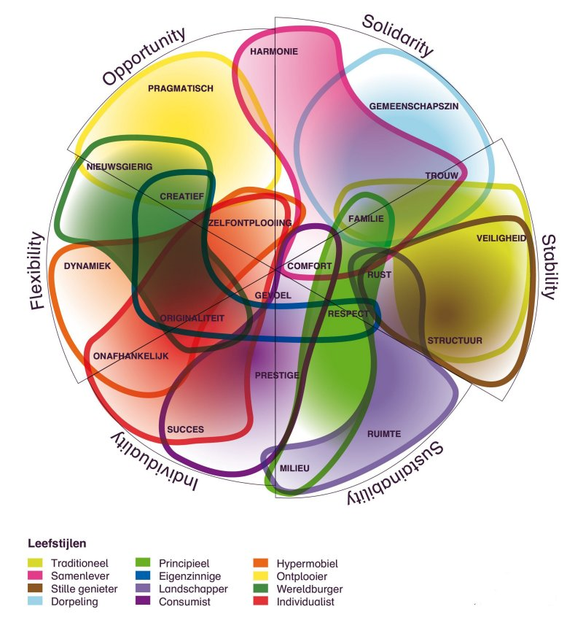
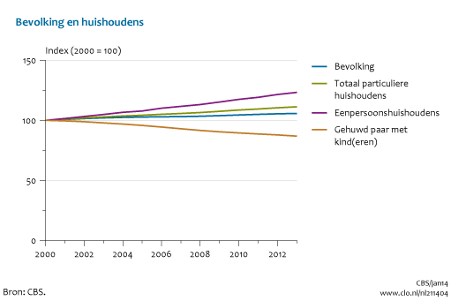
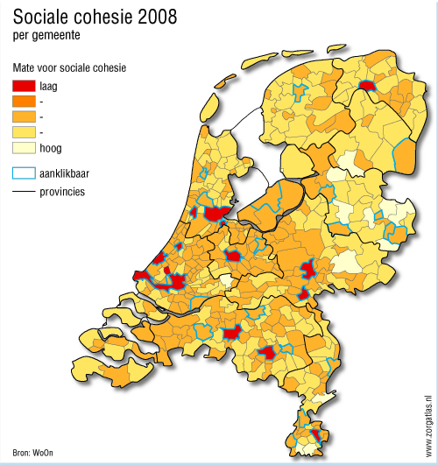
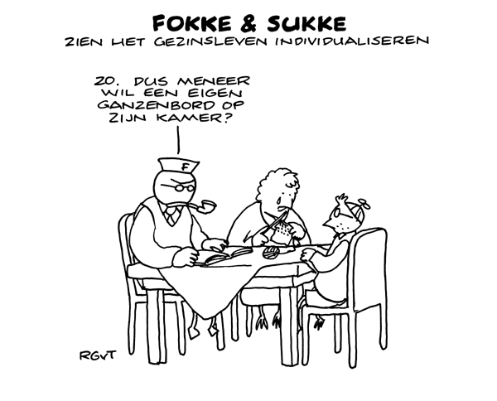
Individualisering: Vroeger en nu

Slide 4
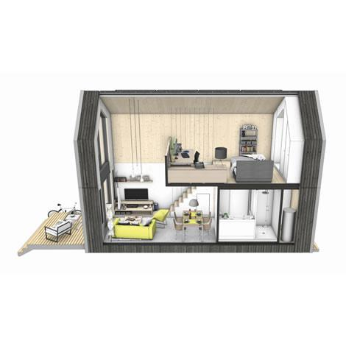
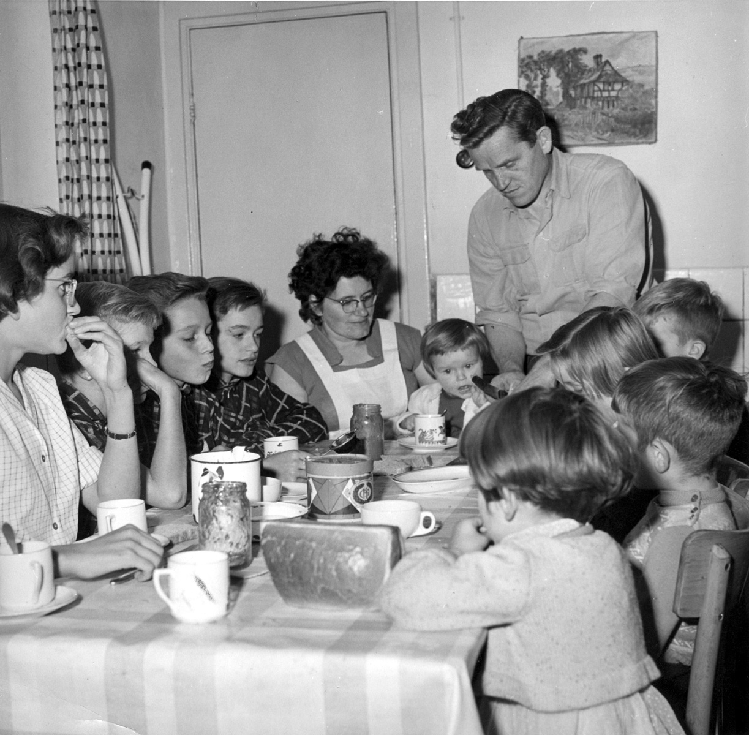
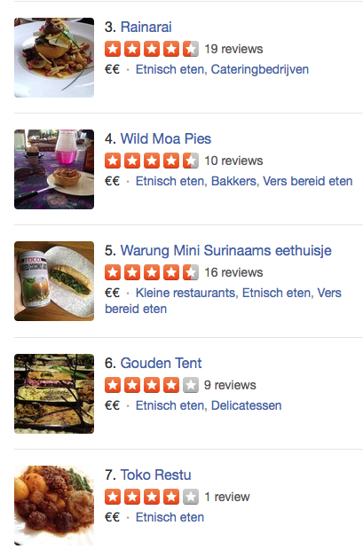
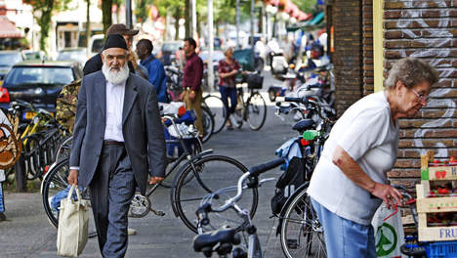
Trend 1: Veranderende stad

Slide 5
Trend 2: Technologisering
Proces van de voortschrijdende invloed van techniek op de mens en maatschappij.
Digitalisering
Medische technologie
Genetische manipulatie
Robotisering
Informatiesamenleving, Silicon Valley, ontdekkingen

Slide 6
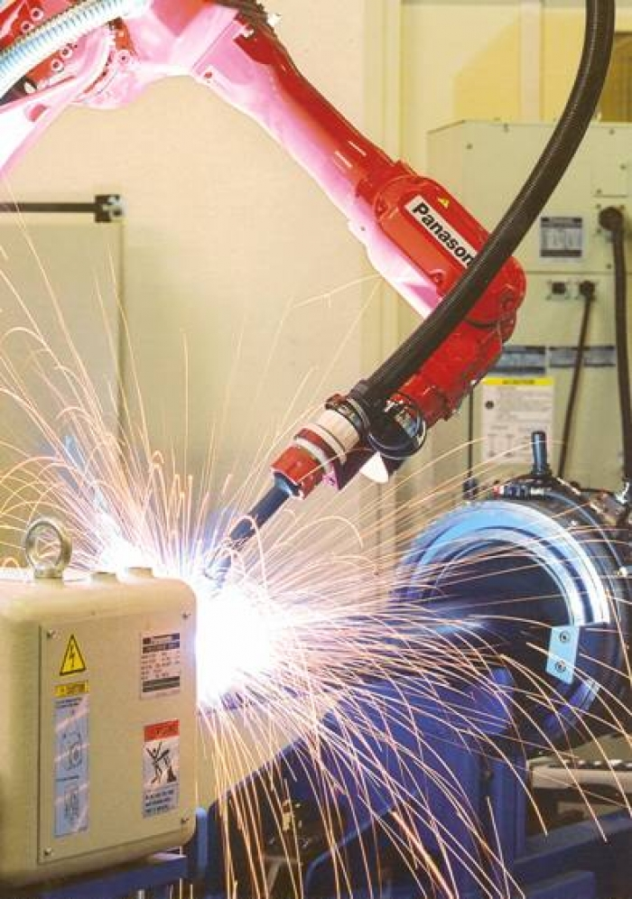
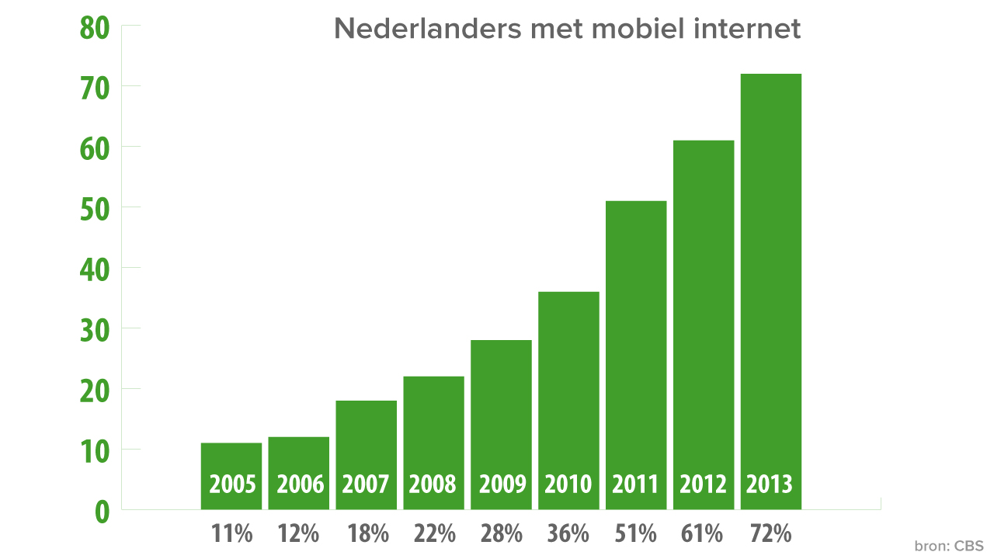
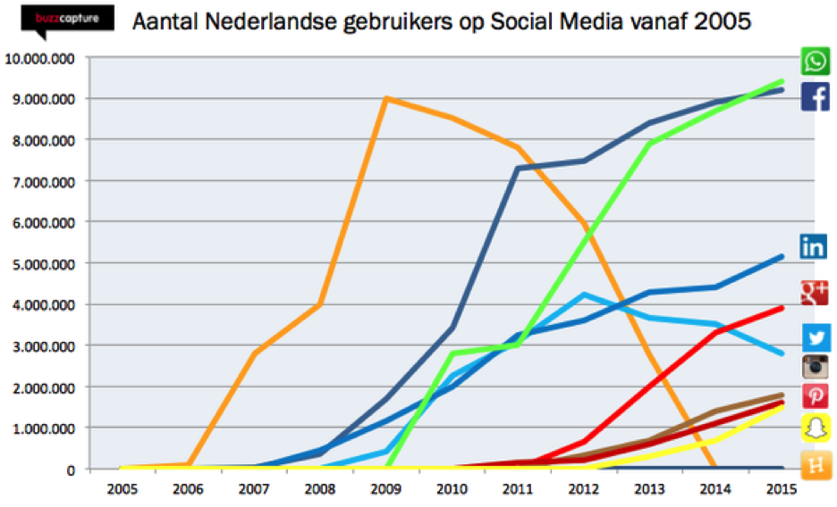
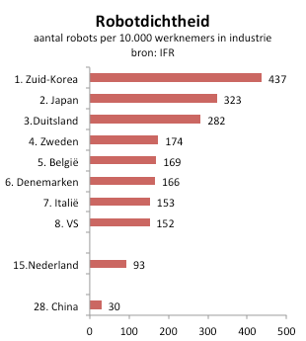
Trend 2: Vroeger en nu

Slide 7
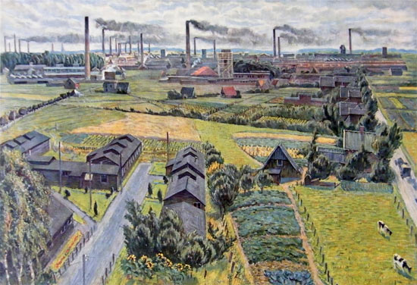
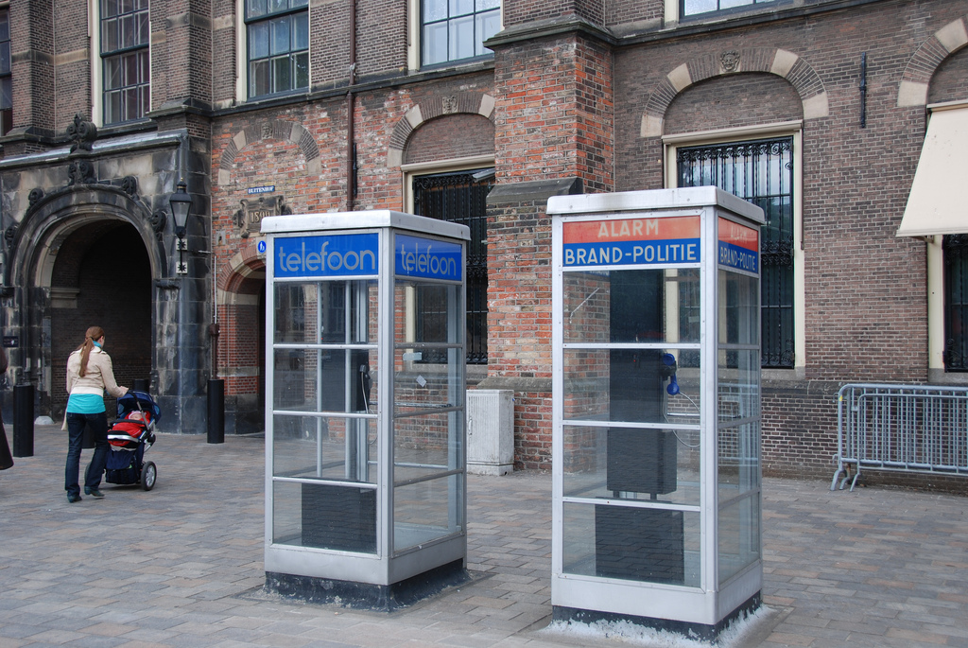
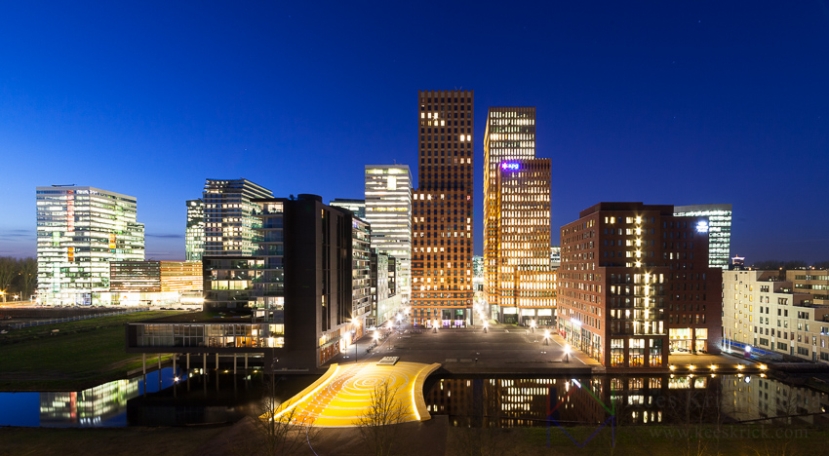
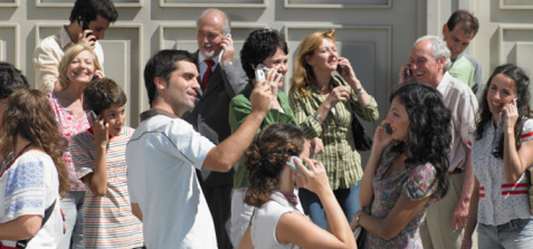
Trend 2: Veranderende stad

Slide 8
Trend 3: Verduurzaming
Proces waarbij we leren te voorzien in onze behoeften zonder de mogelijkheden van toekomstige generaties in gevaar te brengen.
Meer gebruik duurzame energiebronnen
Beperken van klimaatverandering
Grondstoffen zuiniger gaan gebruiken
Biodiversiteit zoveel mogelijk behouden
Duurzame ontwikkeling, milieu, armoede, welvaart.

Slide 9
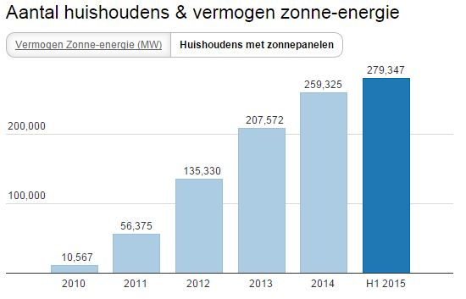
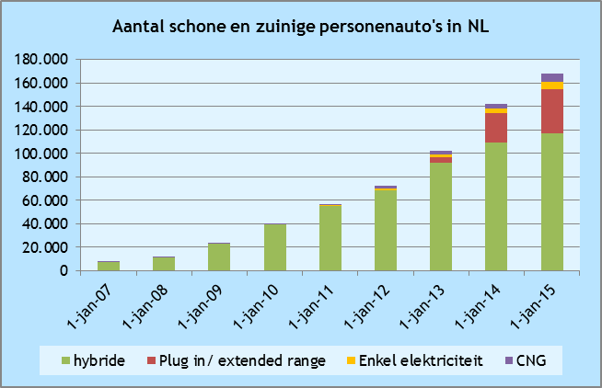
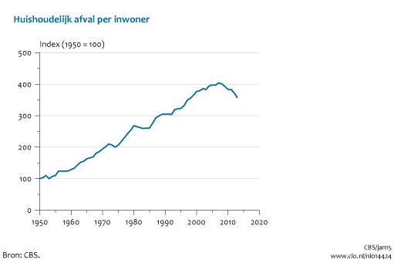
Trend 3: Vroeger en nu

Slide 10
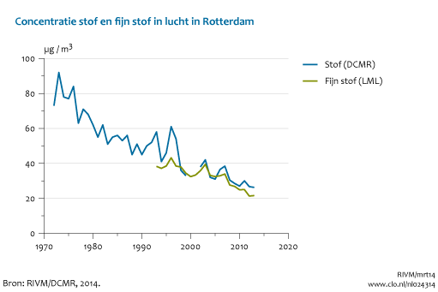
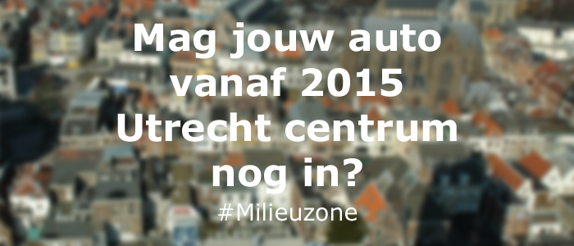
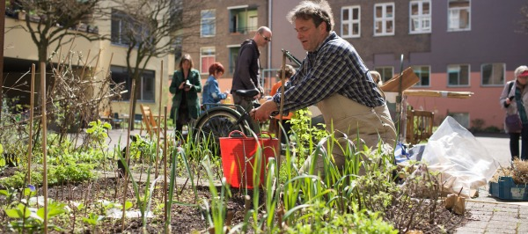
Trend 3: Veranderende stad

Slide 11
Trend 4: Terugtredende overheid
Proces waarbij de nationale overheid steeds meer taken en verantwoordelijkheid overdraagt aan de markt, gemeenten en burgers.
Grotere rol voor het bedrijfsleven.
Naar een participatiemaatschappij.
Burgers doen het zelf.
Grotere verschillen tussen burgers (inkomen, kansen)
Globalisering, minder sociale voorzieningen.

Slide 12
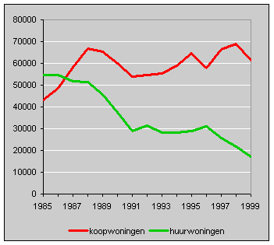
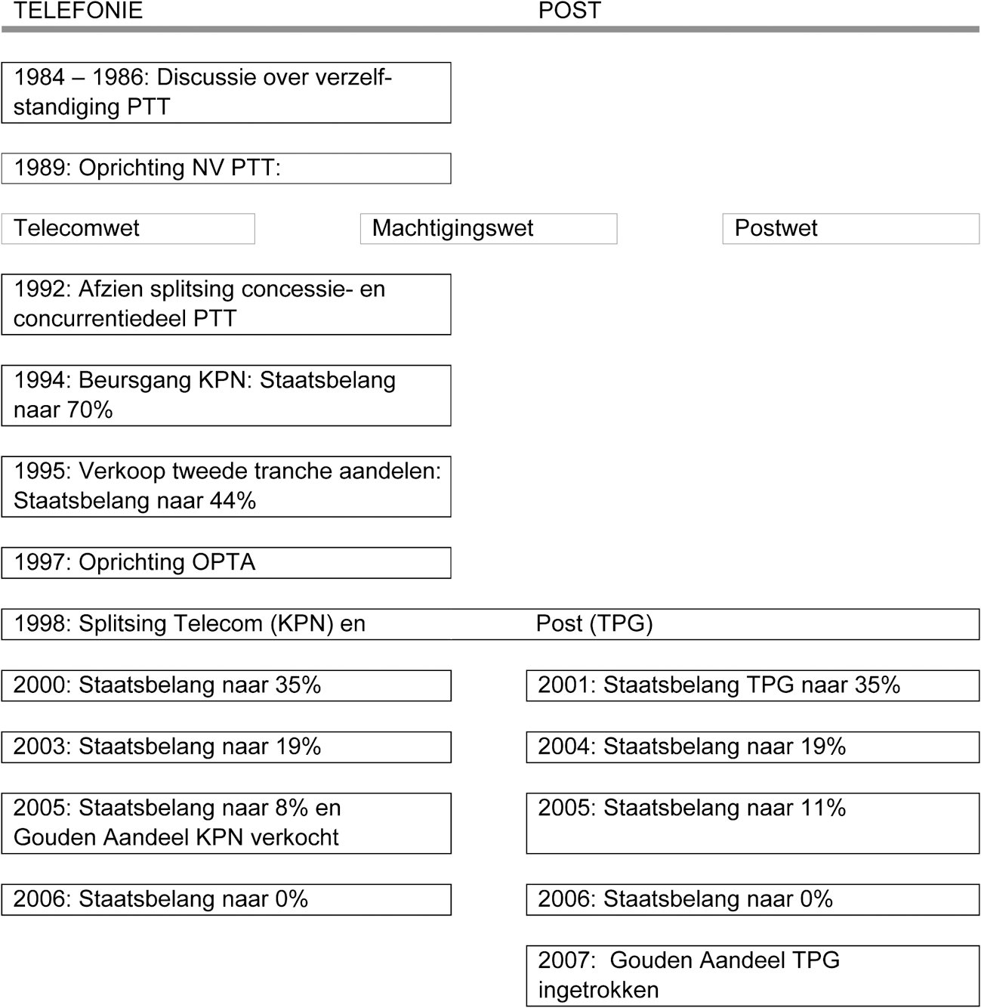
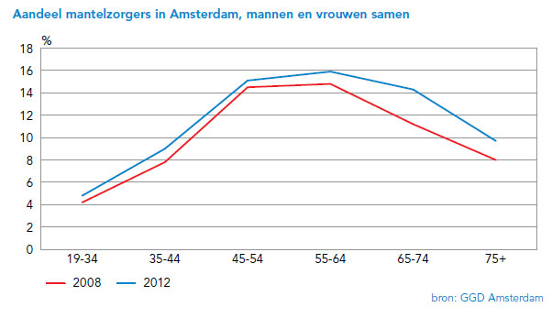
Trend 4: vroeger en nu

Slide 13
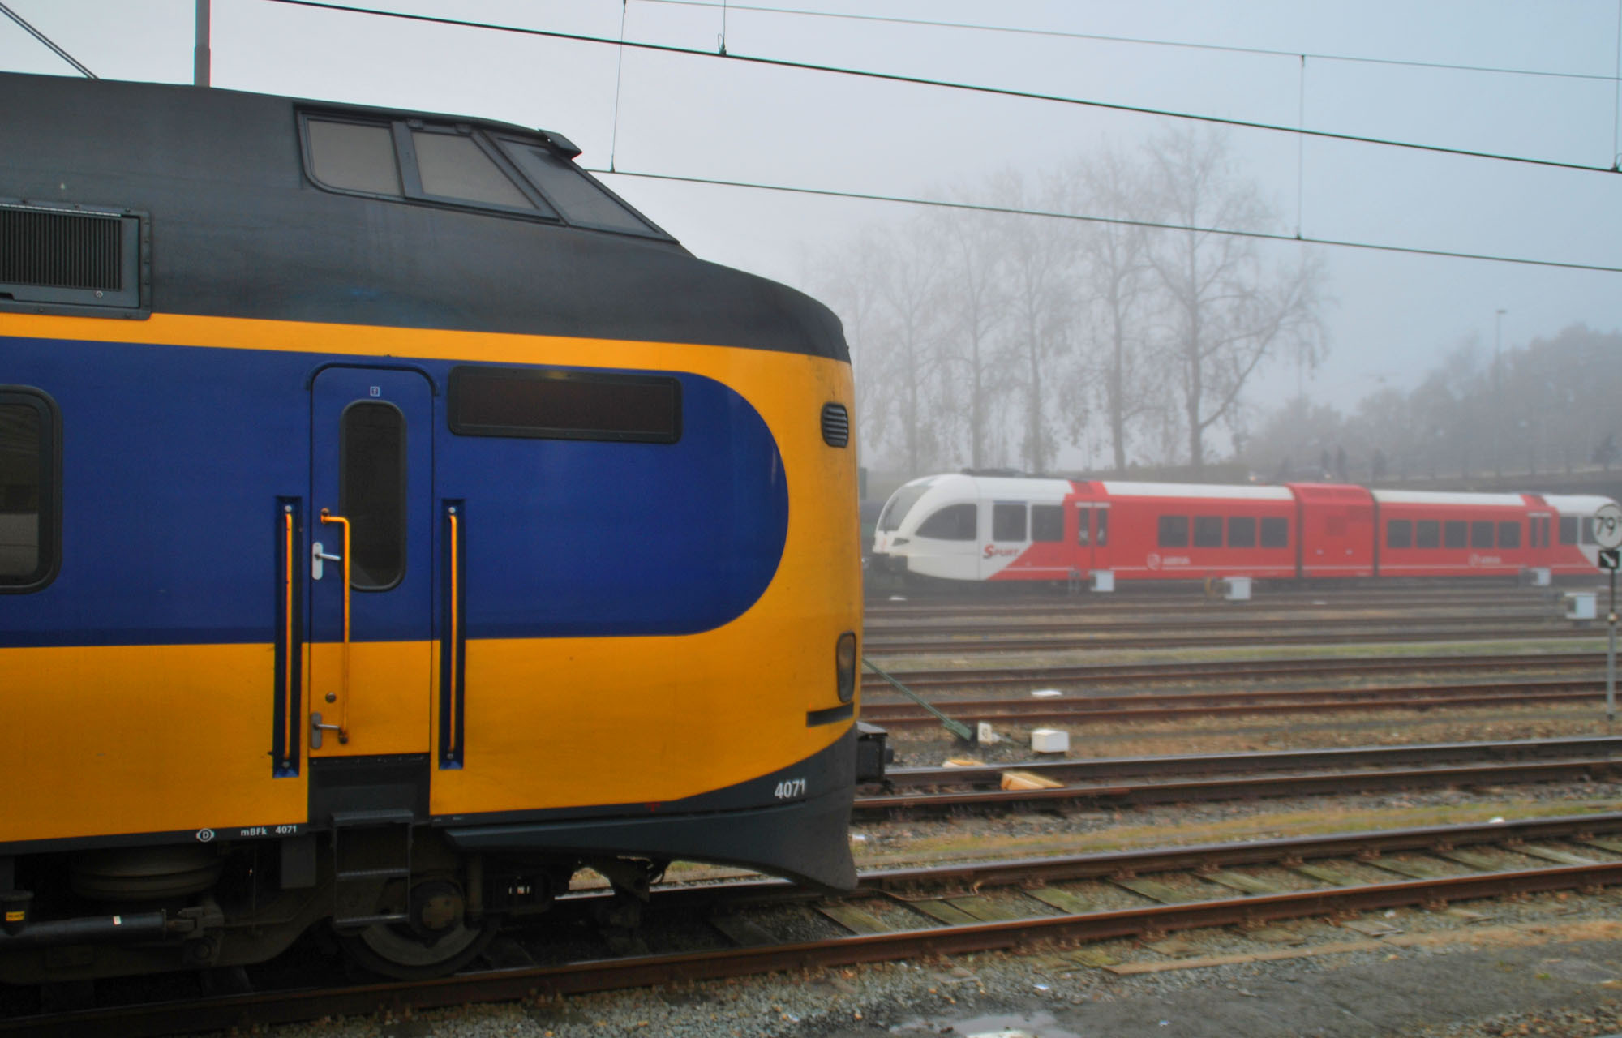
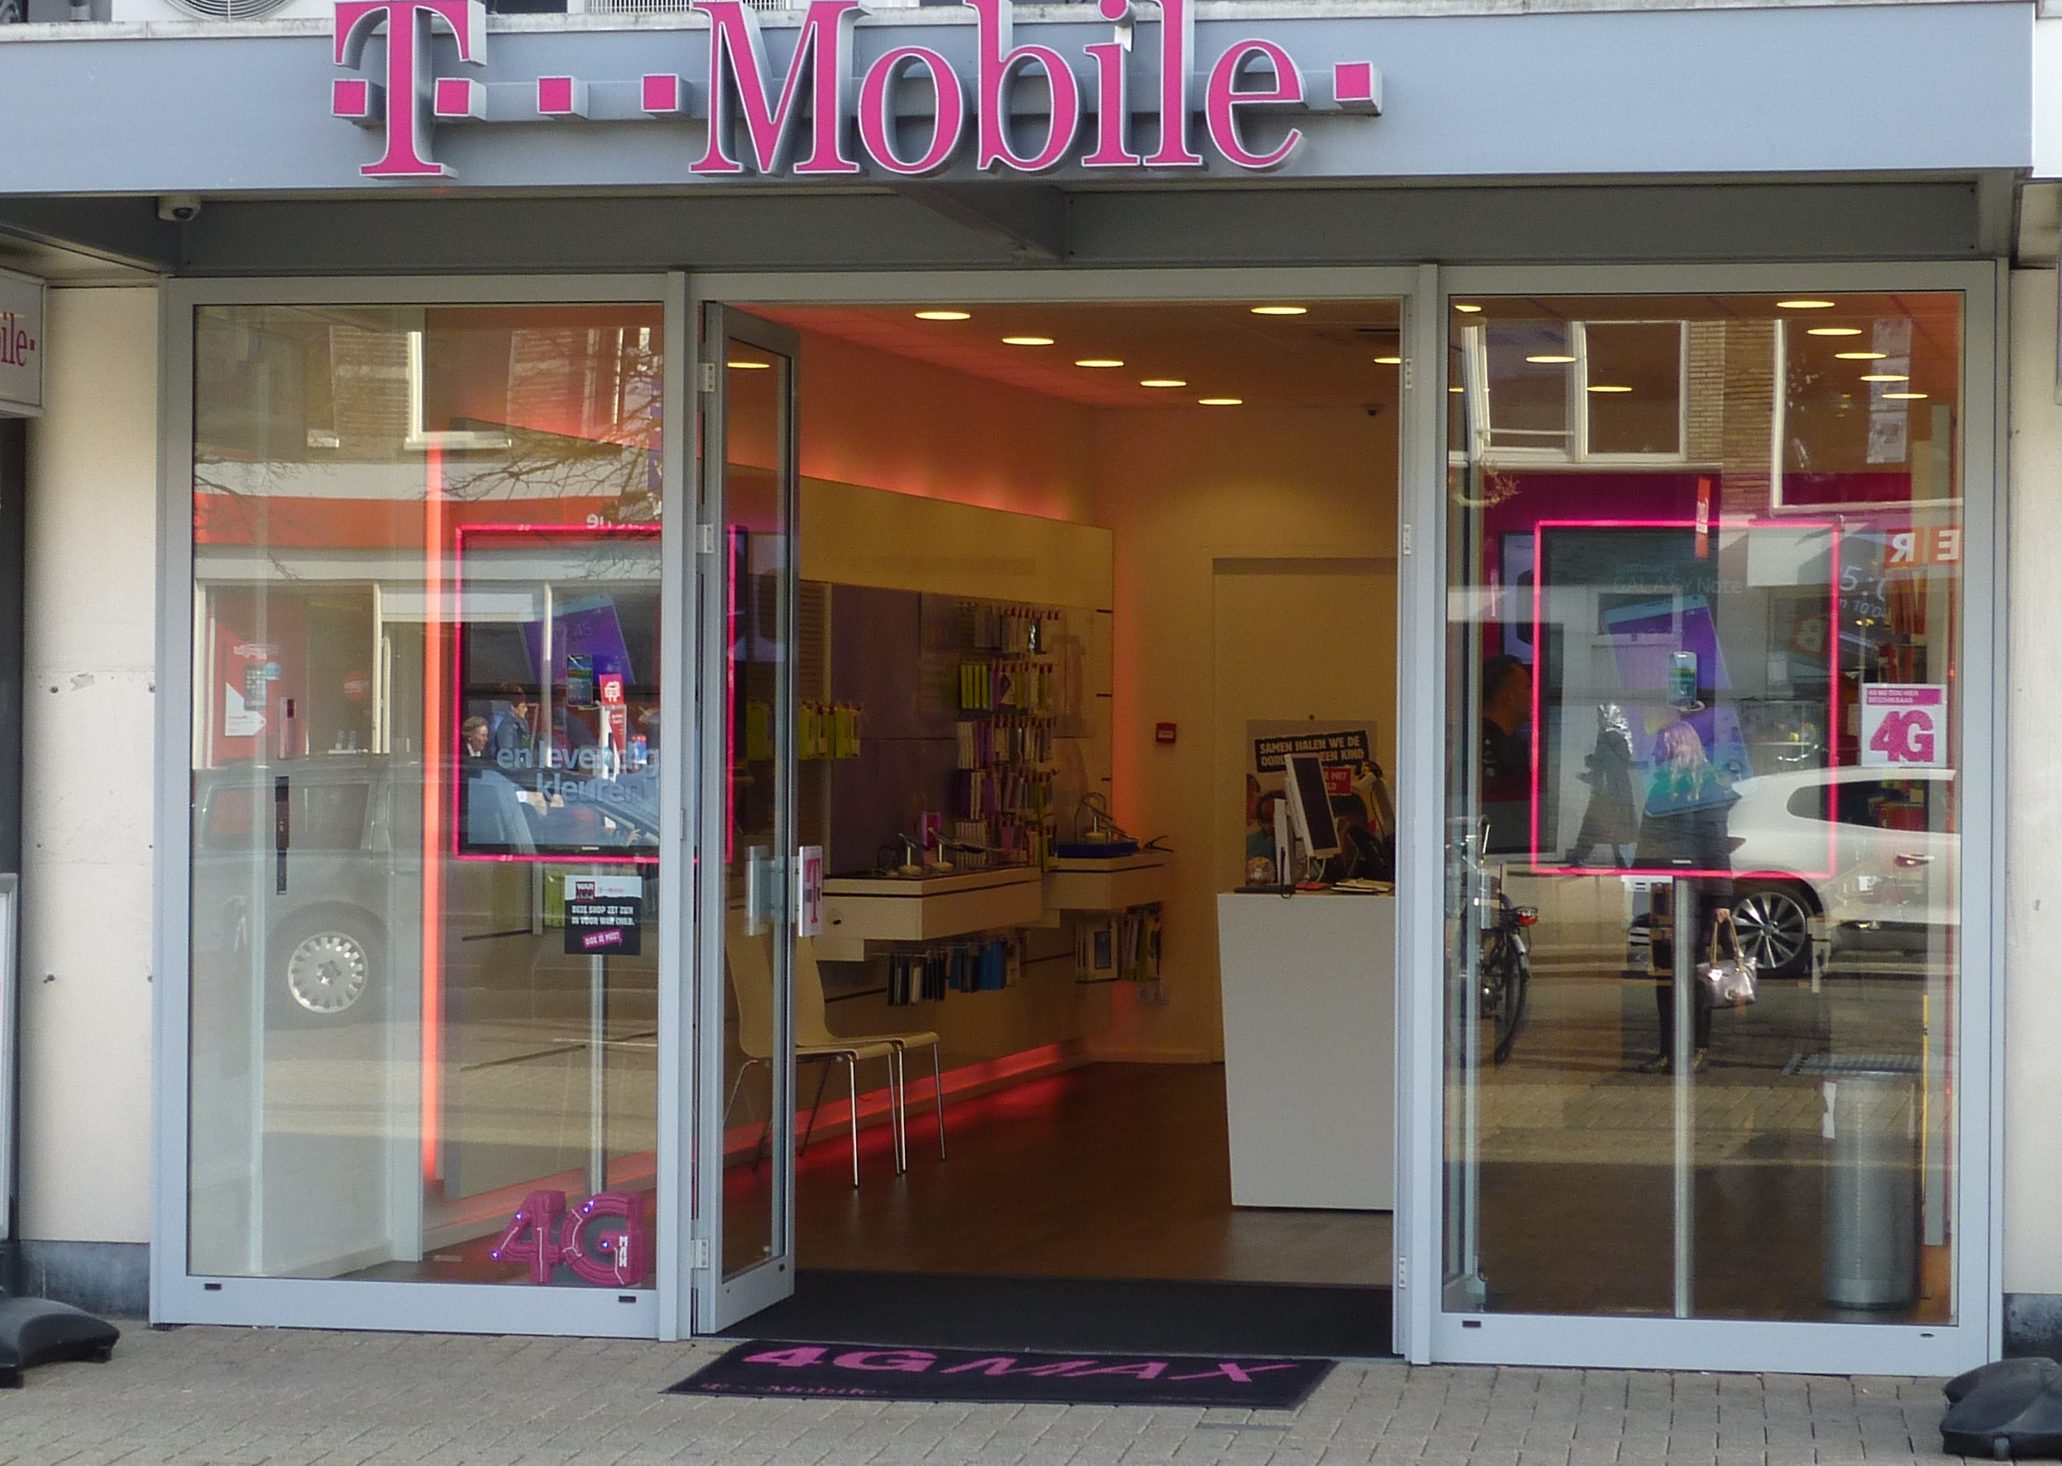
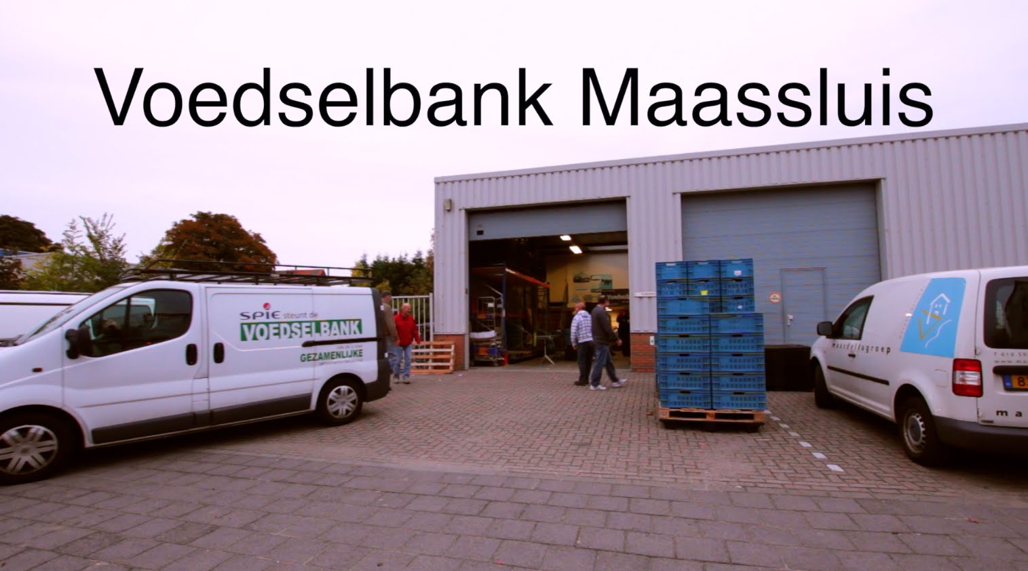
Trend 4: veranderende stad

